Slide 1
Thứ tư ngày 16 - 3 - 2022
Tiếng Việt
3 ô Đọc: Tạm biệt cánh cam
Notes:
Tác giả bộ ppt Toán + TV2: Phan Thị Linh – Đà Nẵng
Sđt lh: 0916.604.268
+ Zalo: 0916.604.268
+ Facebook cá nhân: https://www.facebook.com/nhilinh.phan/
+ Nhóm chia sẻ tài liệu: https://www.facebook.com/groups/443096903751589
Hãy liên hệ chính chủ sản phẩm để được hỗ trợ và đồng hành trong suốt năm học nhé!

Slide 2
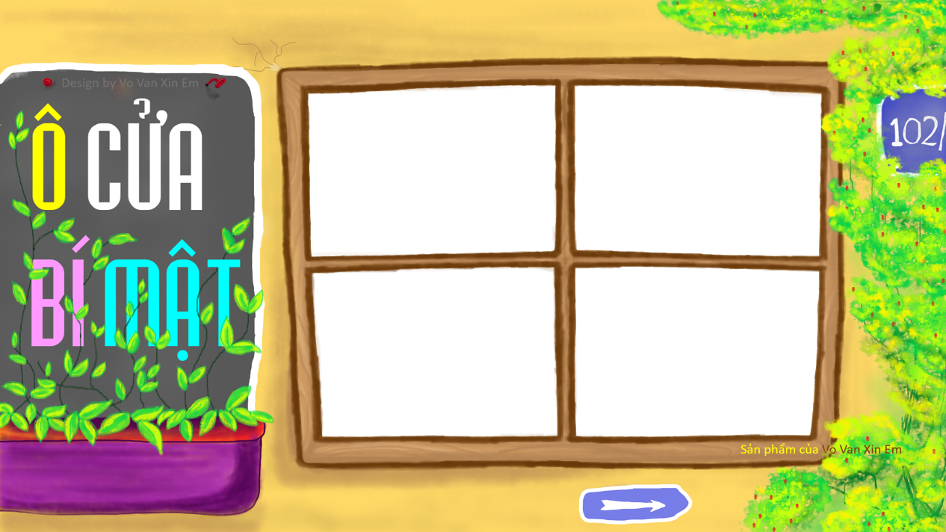
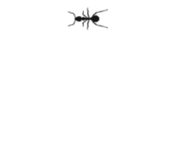
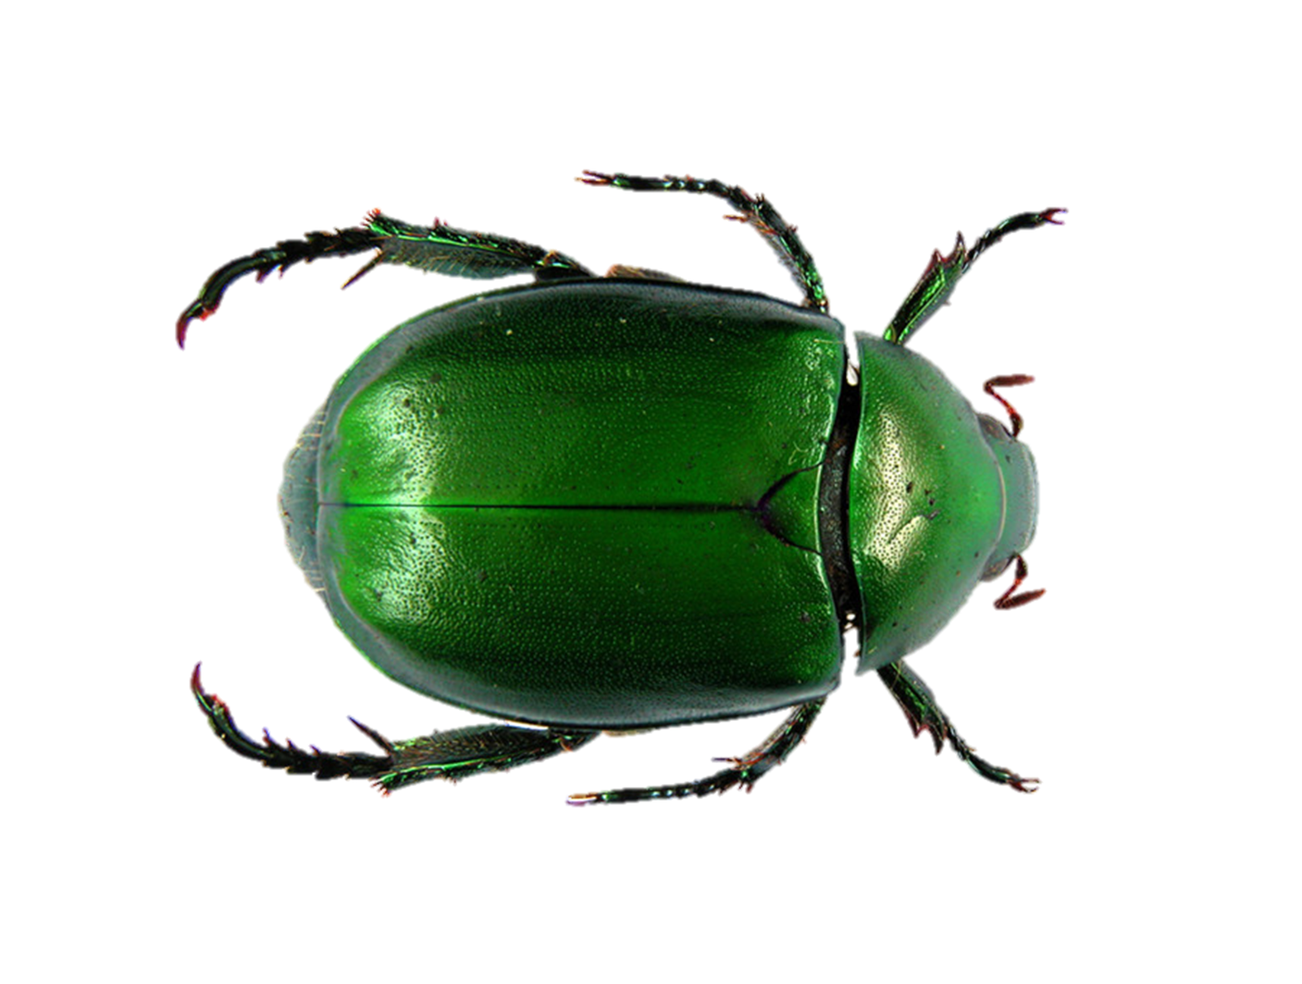
Notes:
1. click vào số để tới câu hỏi
Tại câu hỏi, click vào mũi tên để quay vê đây
Click vào ô xám để lật mảnh ghép xem bức tranh cánh cam để dẫn vào bài
Click vào mũi tên để tới bài mới

Slide 3
Đọc đoạn 1 của bài Những con sao biển
Trả lời câu hỏi:
Vì sao biển đông người nhưng người đàn ông lại chú ý đến cậu bé?

Slide 4
Ô CỬA MAY MẮN
Notes:
Nếu học online, GV linh động tặng quà khác nhé

Slide 5
Đọc đoạn 2 bài Những con sao biển
Trả lời câu hỏi:
Người đàn ông có suy nghĩ gì về việc làm của cậu bé?

Slide 6
Đọc đoạn 3 bài Những con sao biển
Trả lời câu hỏi:
Câu văn nào cho thấy cậu bé nghĩ việc mình làm là có ích.

Slide 7
Bài 16: TẠM BIỆT CÁNH CAM
S/64
Notes:
Tác giả bộ ppt Toán + TV2: Phan Thị Linh – Đà Nẵng
Sđt lh: 0916.604.268
+ Zalo: 0916.604.268
+ Facebook cá nhân: https://www.facebook.com/nhilinh.phan/
+ Nhóm chia sẻ tài liệu: https://www.facebook.com/groups/443096903751589
Hãy liên hệ chính chủ sản phẩm để được hỗ trợ và đồng hành trong suốt năm học nhé!

Slide 8
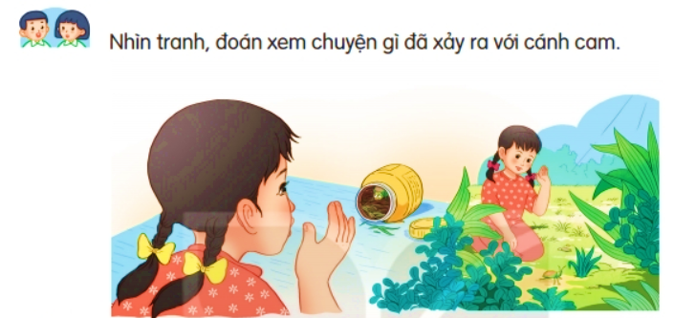
Nhìn tranh, đoán xem chuyện gì đã xảy ra với cánh cam.
Notes:
Tác giả bộ ppt Toán + TV2: Phan Thị Linh – Đà Nẵng
Sđt lh: 0916.604.268
+ Zalo: 0916.604.268
+ Facebook cá nhân: https://www.facebook.com/nhilinh.phan/
+ Nhóm chia sẻ tài liệu: https://www.facebook.com/groups/443096903751589
Hãy liên hệ chính chủ sản phẩm để được hỗ trợ và đồng hành trong suốt năm học nhé!

Slide 9
TẠM BIỆT CÁNH CAM
TẠM BIỆT CÁNH CAM
Chú cánh cam đi lạc vào nhà Bống. Chân chú bị thương, bước đi tập tễnh. Bống thương quá, đặt cánh cam vào một chiếc lọ nhỏ đựng đầy cỏ. Từ ngày đó, cánh cam trở thành người bạn nhỏ xíu của Bống.
Cánh cam có đôi cánh xanh biếc, óng ánh dưới ánh nắng mặt trời. Mỗi khi nghe tiếng động, chú khệ nệ ôm cái bụng tròn lẳn, trốn vào đám cỏ rối. Bống chăm sóc cánh cam rất cẩn thận. Hằng ngày, em đều bỏ vào chiếc lọ một chút nước và những ngọn cỏ xanh non.
Nhưng Bống cảm thấy cánh cam có vẻ ngơ ngác không vui, chắc chú nhớ nhà và nhớ bạn bè. Đoán vậy, Bống mang cánh cam thả ra bãi cỏ sau nhà. Tạm biệt cánh cam nhỏ bé, Bống hi vọng chú sẽ tìm được đường về căn nhà thân thương của mình.
(Minh Đăng)
Chú cánh cam đi lạc vào nhà Bống. Chân chú bị thương, bước đi tập tễnh. Bống thương quá, đặt cánh cam vào một chiếc lọ nhỏ đựng đầy cỏ. Từ ngày đó, cánh cam trở thành người bạn nhỏ xíu của Bống.
Cánh cam có đôi cánh xanh biếc, óng ánh dưới ánh nắng mặt trời. Mỗi khi nghe tiếng động, chú khệ nệ ôm cái bụng tròn lẳn, trốn vào đám cỏ rối. Bống chăm sóc cánh cam rất cẩn thận. Hằng ngày, em đều bỏ vào chiếc lọ một chút nước và những ngọn cỏ xanh non.
Nhưng Bống cảm thấy cánh cam có vẻ ngơ ngác không vui, chắc chú nhớ nhà và nhớ bạn bè. Đoán vậy, Bống mang cánh cam thả ra bãi cỏ sau nhà. Tạm biệt cánh cam nhỏ bé, Bống hi vọng chú sẽ tìm được đường về căn nhà thân thương của mình.
(Minh Đăng)
Notes:
ĐỌc nối tiếp

Slide 10
TẠM BIỆT CÁNH CAM
Chú cánh cam đi lạc vào nhà Bống. Chân chú bị thương, bước đi tập tễnh. Bống thương quá, đặt cánh cam vào một chiếc lọ nhỏ đựng đầy cỏ. Từ ngày đó, cánh cam trở thành người bạn nhỏ xíu của Bống.
Cánh cam có đôi cánh xanh biếc, óng ánh dưới ánh nắng mặt trời. Mỗi khi nghe tiếng động, chú khệ nệ ôm cái bụng tròn lẳn, trốn vào đám cỏ rối. Bống chăm sóc cánh cam rất cẩn thận. Hằng ngày, em đều bỏ vào chiếc lọ một chút nước và những ngọn cỏ xanh non.
Nhưng Bống cảm thấy cánh cam có vẻ ngơ ngác không vui, chắc chú nhớ nhà và nhớ bạn bè. Đoán vậy, Bống mang cánh cam thả ra bãi cỏ sau nhà. Tạm biệt cánh cam bé nhỏ, Bống hi vọng chú sẽ tìm được đường về căn nhà thân thương của mình.
(Minh Đăng)
Notes:
ĐỌc mẫu
Tìm từ khó đọc

Slide 11
Cánh cam:

Slide 12
Tập tễnh:
dáng đi không cân, bên cao bên thấp.
Óng ánh:
phản chiếu ánh sáng lấp lánh, trông đẹp mắt.
Khệ nệ:
dáng đi chậm chạp như phải mang vác nặng.

Slide 13
Đọc câu dài
Hằng ngày, em đều bỏ vào chiếc lọ một chút nước và những ngọn cỏ xanh non.

Slide 14
Luyện đọc
toàn bài

Slide 15
TẠM BIỆT CÁNH CAM
TẠM BIỆT CÁNH CAM
Chú cánh cam đi lạc vào nhà Bống. Chân chú bị thương, bước đi tập tễnh. Bống thương quá, đặt cánh cam vào một chiếc lọ nhỏ đựng đầy cỏ. Từ ngày đó, cánh cam trở thành người bạn nhỏ xíu của Bống.
Cánh cam có đôi cánh xanh biếc, óng ánh dưới ánh nắng mặt trời. Mỗi khi nghe tiếng động, chú khệ nệ ôm cái bụng tròn lẳn, trốn vào đám cỏ rối. Bống chăm sóc cánh cam rất cẩn thận. Hằng ngày, em đều bỏ vào chiếc lọ một chút nước và những ngọn cỏ xanh non.
Nhưng Bống cảm thấy cánh cam có vẻ ngơ ngác không vui, chắc chú nhớ nhà và nhớ bạn bè. Đoán vậy, Bống mang cánh cam thả ra bãi cỏ sau nhà. Tạm biệt cánh cam nhỏ bé, Bống hi vọng chú sẽ tìm được đường về căn nhà thân thương của mình.
(Minh Đăng)
Chú cánh cam đi lạc vào nhà Bống. Chân chú bị thương, bước đi tập tễnh. Bống thương quá, đặt cánh cam vào một chiếc lọ nhỏ đựng đầy cỏ. Từ ngày đó, cánh cam trở thành người bạn nhỏ xíu của Bống.
Cánh cam có đôi cánh xanh biếc, óng ánh dưới ánh nắng mặt trời. Mỗi khi nghe tiếng động, chú khệ nệ ôm cái bụng tròn lẳn, trốn vào đám cỏ rối. Bống chăm sóc cánh cam rất cẩn thận. Hằng ngày, em đều bỏ vào chiếc lọ một chút nước và những ngọn cỏ xanh non.
Nhưng Bống cảm thấy cánh cam có vẻ ngơ ngác không vui, chắc chú nhớ nhà và nhớ bạn bè. Đoán vậy, Bống mang cánh cam thả ra bãi cỏ sau nhà. Tạm biệt cánh cam nhỏ bé, Bống hi vọng chú sẽ tìm được đường về căn nhà thân thương của mình.
(Minh Đăng)
Notes:
ĐỌc nối tiếp

Slide 16
TÌM HIỂU BÀI

Slide 17
1
Bống làm gì khi thấy cánh cam bị thương?
Chú cánh cam đi lạc vào nhà Bống. Chân chú bị thương, bước đi tập tễnh. Bống thương quá, đặt cánh cam vào một chiếc lọ nhỏ đựng đầy cỏ. Từ ngày đó, cánh cam trở thành người bạn nhỏ xíu của Bống.
Khi thấy cánh cam bị thương, Bống đặt cánh cam vào một chiếc lọ nhỏ đựng đầy cỏ.

Slide 18
2
a. Bống chăm sóc cánh cam như thế nào?
Cánh cam có đôi cánh xanh biếc, óng ánh dưới ánh nắng mặt trời. Mỗi khi nghe tiếng động, chú khệ nệ ôm cái bụng tròn lẳn, trốn vào đám cỏ rối. Bống chăm sóc cánh cam rất cẩn thận. Hằng ngày, em đều bỏ vào chiếc lọ một chút nước và những ngọn cỏ xanh non.
Bống chăm sóc cánh cam rất cẩn thận.

Slide 19
2
b. Câu văn nào cho em biết Bống chăm sóc cánh cam rất cẩn thận?
Cánh cam có đôi cánh xanh biếc, óng ánh dưới ánh nắng mặt trời. Mỗi khi nghe tiếng động, chú khệ nệ ôm cái bụng tròn lẳn, trốn vào đám cỏ rối. Bống chăm sóc cánh cam rất cẩn thận. Hằng ngày, em đều bỏ vào chiếc lọ một chút nước và những ngọn cỏ xanh non.
Câu văn cho em biết Bống chăm sóc cánh cam rất cẩn thận là: Hằng ngày, em đều bỏ vào chiếc lọ một chút nước và những ngọn cỏ xanh non.

Slide 20
3
Vì sao Bống thả cánh cam đi?
Nhưng Bống cảm thấy cánh cam có vẻ ngơ ngác không vui, chắc chú nhớ nhà và nhớ bạn bè. Đoán vậy, Bống mang cánh cam thả ra bãi cỏ sau nhà. Tạm biệt cánh cam nhỏ bé, Bống hi vọng chú sẽ tìm được đường về căn nhà thân thương của mình.
Bống thả cánh cam đi vì: Bống cảm thấy cánh cam có vẻ ngơ ngác không vui. Bống đoán chắc chú nhớ nhà và nhớ bạn bè.

Slide 21
4
Nếu là Bống, em có thả cánh cam đi không? Vì sao?

Slide 22
Đọc lại toàn bài
TẠM BIỆT CÁNH CAM
Chú cánh cam đi lạc vào nhà Bống. Chân chú bị thương, bước đi tập tễnh. Bống thương quá, đặt cánh cam vào một chiếc lọ nhỏ đựng đầy cỏ. Từ ngày đó, cánh cam trở thành người bạn nhỏ xíu của Bống.
Cánh cam có đôi cánh xanh biếc, óng ánh dưới ánh nắng mặt trời. Mỗi khi nghe tiếng động, chú khệ nệ ôm cái bụng tròn lẳn, trốn vào đám cỏ rối. Bống chăm sóc cánh cam rất cẩn thận. Hằng ngày, em đều bỏ vào chiếc lọ một chút nước và những ngọn cỏ xanh non.
Nhưng Bống cảm thấy cánh cam có vẻ ngơ ngác không vui, chắc chú nhớ nhà và nhớ bạn bè. Đoán vậy, Bống mang cánh cam thả ra bãi cỏ sau nhà. Tạm biệt cánh cam nhỏ bé, Bống hi vọng chú sẽ tìm được đường về căn nhà thân thương của mình.
(Minh Đăng)
Notes:
Tác giả bộ ppt Toán + TV2: Phan Thị Linh – Đà Nẵng
Sđt lh: 0916.604.268
+ Zalo: 0916.604.268
+ Facebook cá nhân: https://www.facebook.com/nhilinh.phan/
+ Nhóm chia sẻ tài liệu: https://www.facebook.com/groups/443096903751589
Hãy liên hệ chính chủ sản phẩm để được hỗ trợ và đồng hành trong suốt năm học nhé!

Slide 23
1
Những từ ngữ nào dưới đây được dùng trong bài để miêu tả cánh cam?
xanh biếc
óng ánh
tròn lẳn
thân thương
khệ nệ
Notes:
Tác giả bộ ppt Toán + TV2: Phan Thị Linh – Đà Nẵng
Sđt lh: 0916.604.268
+ Zalo: 0916.604.268
+ Facebook cá nhân: https://www.facebook.com/nhilinh.phan/
+ Nhóm chia sẻ tài liệu: https://www.facebook.com/groups/443096903751589
Hãy liên hệ chính chủ sản phẩm để được hỗ trợ và đồng hành trong suốt năm học nhé!

Slide 24
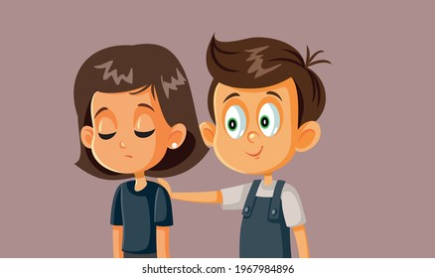
2
Thay lời bạn Bống, hãy nói lời động viên, an ủi cánh cam khi bị thương.
Notes:
GV cho HS tự đặt rồi chiếu câu tham khảo sau
Thầy cô tự thêm câu giúp người soạn nhé

Slide 25
3
Nếu thấy bạn đang buồn, em sẽ nói gì?
Notes:
GV cho HS tự đặt rồi chiếu câu tham khảo sau
Thầy cô tự thêm câu giúp người soạn nhé

Slide 26
Củng cố
Notes:
Tác giả bộ ppt Toán + TV2: Phan Thị Linh – Đà Nẵng
Sđt lh: 0916.604.268
+ Zalo: 0916.604.268
+ Facebook cá nhân: https://www.facebook.com/nhilinh.phan/
+ Nhóm chia sẻ tài liệu: https://www.facebook.com/groups/443096903751589
Hãy liên hệ chính chủ sản phẩm để được hỗ trợ và đồng hành trong suốt năm học nhé!

Slide 27
Bống làm gì khi thấy cánh cam bị thương?
A. Bống rất thương cánh cam.
B. Bống nhặt cánh cam vào một cái lọ nhỏ đựng đầy cỏ.
C. Bống hi vọng cánh cam sẽ tìm được đường về căn nhà thân thương của mình.
Notes:
Tác giả bộ ppt Toán + TV2: Phan Thị Linh – Đà Nẵng
Sđt lh: 0916.604.268
+ Zalo: 0916.604.268
+ Facebook cá nhân: https://www.facebook.com/nhilinh.phan/
+ Nhóm chia sẻ tài liệu: https://www.facebook.com/groups/443096903751589
Hãy liên hệ chính chủ sản phẩm để được hỗ trợ và đồng hành trong suốt năm học nhé!

Slide 28
Đâu là từ ngữ chỉ hoạt động của cánh cam?
A. xanh biếc
B. đi lạc
C. tròn lẳn

Slide 29
Dặn dò
Notes:
Tác giả bộ ppt Toán + TV2: Phan Thị Linh – Đà Nẵng
Sđt lh: 0916.604.268
+ Zalo: 0916.604.268
+ Facebook cá nhân: https://www.facebook.com/nhilinh.phan/
+ Nhóm chia sẻ tài liệu: https://www.facebook.com/groups/443096903751589
Hãy liên hệ chính chủ sản phẩm để được hỗ trợ và đồng hành trong suốt năm học nhé!

